Slide 1
『融客月报』
——私募股权投资市场（2018年5月）

Slide 2
募
募集市场有所回落，规模及事件出现下降。
投
投资市场依旧活跃，本月分布较为广泛
IPO
A股IPO保持较慢节奏，独角兽提升退出数量。
新三板
新三板持续遇冷，摘牌保持高位运行。

Slide 3
募集
募集数量及规模较上月有所回落
本月共发生25起基金募集事件，共募集资金299.5亿，本月募集数量及募集规模双双回落。与去年同期相比，事件数量减少16.7%，规模减少43.4%；
-57.6%
募集事件数量
-52.2%
募集事件规模

Slide 4
募集
2018年5月募集基金的数量及规模
类型 | 数量 | 募资金额（人民币 亿元）
Venture | 11 | 59.57
Growth | 10 | 29.90
Buyout | 4 | 210.05
Total | 25 | 299.52
按募集方式分类与上月相当
本月创业投资基金募集11起，共募集59.57亿元；成长基金募集10起，共募集29.9亿；并购基金募集4起，共募集210.05亿元；

Slide 5
投资
投融资市场活跃较为，事件规模均较上月增加
2018年5月中国PEVC案例行业分布及规模
行业 | 案例数量 | 融资金额（人民币 亿元）
互联网软件与服务 | 121 | 60.13
信息科技咨询与其它服务 | 96 | 151.53
现代服务 | 31 | 114.97
生物制药 | 24 | 54.71
医疗保健 | 22 | 41.21
设备制造 | 19 | 93.08
消费零售 | 17 | 5.73
传媒 | 13 | 1.62
其他 | 12 | 6.72
金融 | 11 | 567.90
房地产 | 7 | 112.27
汽车 | 6 | 0.04
食品饮料 | 6 | 13.20
合计 | 385 | 1223.10
本月PEVC市场共发生投资案例385起，融资总额达到人民币1223.1亿元。分行业来看，投资依旧集中在互联网及IT行业，分别发生案例121起和96起，分别吸金60.13亿元及151.53亿元。

Slide 6
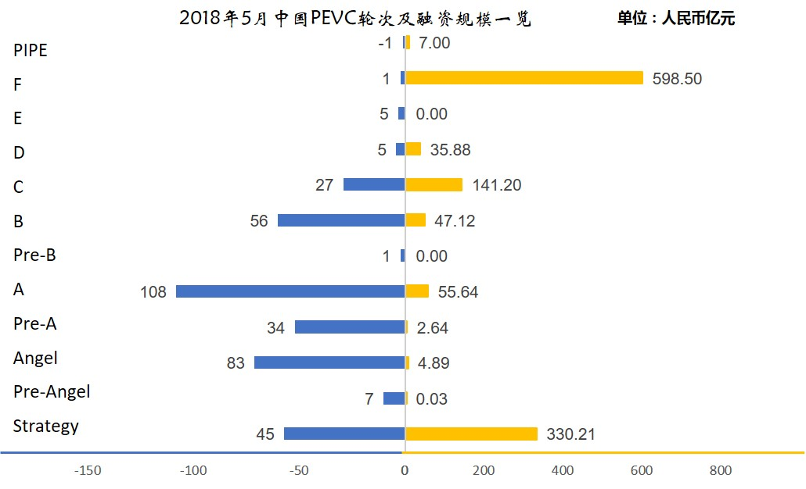
投资
按融资轮次来看，本月融资事件依旧集中在A轮，共发生108起案例，共融资55.64亿元。本月投资金额集中度较高，其中F轮的主要融资发生在蚂蚁金服，共获得了来自9家投资公司共计90亿美元的融资。

Slide 7
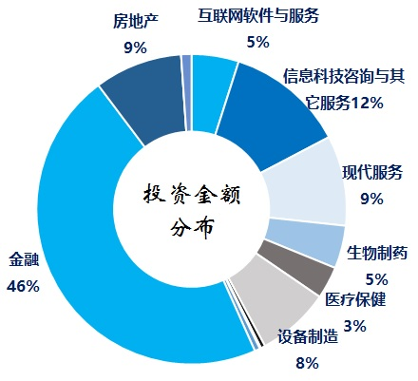
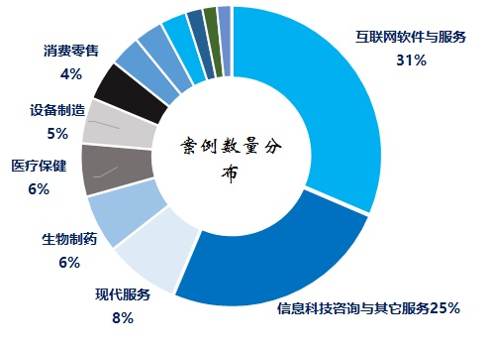
投资
分行业融资案例及金额分布情况
本月融资情况按行业来分较为分散，按投资金额来看金融行业由于蚂蚁金服的存在，本月有较大的占比，按数量来看互联网及IT的占比依旧较大。

Slide 8
重要投资事件
融资规模前列
融资规模
融资轮次
1
商汤科技：SenseTime是一家专注于计算机视觉和深度学习原创技术的创业公司，目前已开始对外提供精准的人脸识别技术，以及集成了人脸识别、危险品识别、行为检测、车辆检测等的安防监控系统。
6.2 亿美元
C+
2
益商仓储：易商是一家为电子商务、零售业以及冷链行业提供仓储设施开发及服务，为企业客户提供物流、生产及办公设施的开发、运营和管理服务的专业公司。
19.27 亿人民币
D
3
基石药业：成立于2016年，两年融资超过4.1亿美元，主要研究方向为肿瘤免疫的联合疗法，不仅仅是将免疫疗法与传统化疗、靶向疗法结合，他们认为只要能够提高患者生存率、生活质量的方案都值得一试。
2.6亿美元
B
市场关注
1
优必选：是一家集人工智能和人形机器人研发、平台软件开发运用及产品销售为一体的全球性高科技企业。从人形机器人的核心源动力伺服舵机研发起步， 逐步推出了消费级人形机器人Alpha系列、商用服务人形机器人Cruzr和主打STEM教育的Jimu机器人，并成功入驻全球部分Apple Store零售店。
8.2 亿美元
C+

Slide 9
其他主要融资事件
融资企业 | 行业 | 投资金额 | 币种 | 轮次
创新奇智 | 互联网软件与服务 | 10000 | 人民币元 | Angel
星球日报 | 金融 | 3000 | 人民币元 | Angel
中诚信征信 | 现代服务 | 45000 | 人民币元 | A
加推科技 | 互联网软件服务 | 16800 | 人民币元 | A
禧云国际 | 食品饮料 | 20000 | 美元 | A
求臻医学 | 医疗保健 | 10000 | 人民币元 | A
迈博斯生物 | 生物制药 | 4000 | 美元 | B
编程猫 | 信息科技咨询与其它服务 | 30000 | 人民币元 | C
云知声 | 信息科技咨询与其它服务 | 10000 | 美元 | C
优客逸家 | 房地产 | 100000 | 人民币元 | C
美味不用等 | 信息科技咨询与其它服务 | 40000 | 人民币元 | D
奥比中光科技 | 信息科技咨询与其它服务 | 20000 | 美元 | D
蚂蚁金服 | 金融 | 900000 | 美元 | F
微医（挂号网） | 医疗保健 | 50000 | 美元 | F
腾盛博药 | 生物制药 | 26000 | 美元 | Strategy
瑞派宠物 | 医疗保健 | 35000 | 人民币元 | Strategy
 |  |  |  | 单位：万元
征信服务平台
餐饮知名APP
挂号平台

Slide 10
IPO及退出
A股、港股IPO情况
A股IPO保持较慢节奏，本月仅有8家企业成功上市交易，预计募集资金仅62.81亿，“独角兽”的出现带来了上市退出基金数量的显著上升；港股共有9家企业上市，共募集资金11.84亿港元。

Slide 11
IPO及退出
基金退出情况情况
本月有43个基金产品因标的通过其他方式实现退出，其中34产品通过M&A途径完成退出，9产品通过股权转让方式退出。

Slide 12
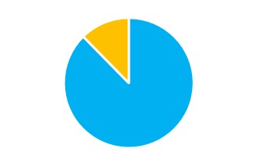
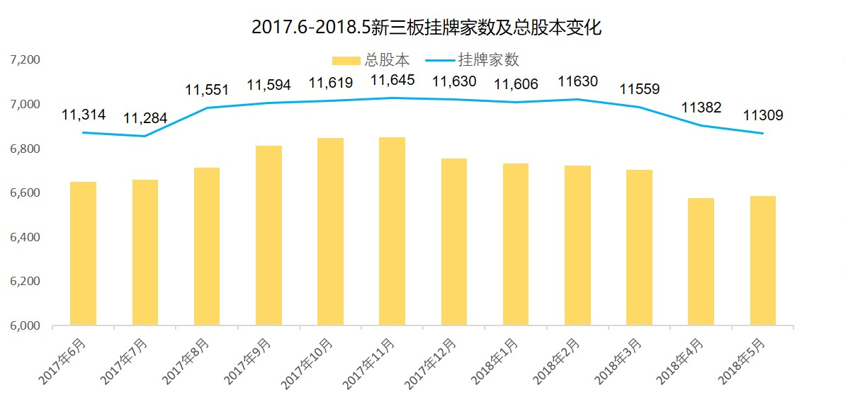
新三板
新三板市场概况
挂牌企业总数
市场分层分布
转让方式分布
11309
10369
940
家
-73
基础
创新
集合竞价：10031
做市方式：1278
本月新三板挂牌企业总数净减少73家,另外创新层数量大幅减少；按市场分布，基础层10369家，创新层940家；按转让方式分布，竞价交易10031家，做市交易1278家。

Slide 13
新三板
新三板摘挂牌概况
本月新三板挂牌企业总数继续减少，摘牌家数保持搞我，截止5月31日，挂牌企业总数为11309家，净减少73家。本月新增挂牌36家，摘牌109家。其中，转板摘牌3家。

Slide 14
新三板
新三板市场交易情况
本月新三板成交持续回落，三板做市指数持续回落，5月31日收盘价为871.11点。三板成指在本月保持平走，收于1034.89点。两大指数均持续保持低位震荡。

Slide 15
新三板
新三板市场成交情况
分市场方面，市场交投情况上没有明显变化，本月做市成交量较上月下降9.1%，共成交5.21亿股，竞价交易下降11.8%，共成交2.68亿股；创新层本月下降23.1%，共成交2.79亿股，基础层下降0.8%，成交5.1亿股。

Slide 16
新三板
新三板市场成交前列个股
2018年5月新三板成交量前五
创新层 |  |  | 基础层
证券代码 | 证券简称 | 成交额 | 证券代码 | 证券简称 | 成交额
831550.OC | 成大生物 | 14,629.92 | 430719.OC | 九鼎集团 | 12,923.00
830899.OC | 联讯证券 | 8,356.28 | 832970.OC | 东海证券 | 5,620.66
831562.OC | 山水环境 | 5,413.63 | 833858.OC | 信中利 | 4,560.36
833684.OC | 联赢激光 | 4,289.05 | 872386.OC | 汇通银行 | 2,753.52
834793.OC | 华强方特 | 4,086.76 | 834147.OC | 汉密顿 | 2,170.51
 |  |  |  |  | 单位：万元

Slide 17
本月小结
一级市场本月表现有所回落，募集数量及规模较上月有所下降。在投资情况上，尽管总投资金额超过了1000亿元，但蚂蚁金服一家就占据了一半，其余亮眼项目不多。
发行市场方面，A股IPO保持着缓慢的节奏，本月仅有8家企业上市交易，但近两月“独角兽”企业富士康、药明康德等相继上市，带来了背后基金产品的退出数量上升。
新三板本月依旧没有太亮眼表现，本月2018年创新层名单公布，仅940家企业入选，较去年大幅减少近300家。摘挂牌方面，摘牌数量依旧维持着三位数的水平，本月新三板上市企业净减少73家。

Slide 18
公司主要业务
财务顾问及财务投资
上市对于企业和股东仅是发展的一个里程碑,对接资本市场后,企业和股东需要适应更高的监管要求、更完善的公司治理、更复杂的资本运作。我们针对此类需求,整合了服务资源,将财务顾问和财务投资作为载体,致力为客户提供定制化的市值管理服务。
我们的财务顾问团队依托自身专业背景及资源整合优势,根据上市公司及其股东的需要,提供投融资、资本运作、资产及债务重组、财务管理、发展战略等活动提供的咨询、分析、方案设计等服务。包括的服务有：上市公司再融资、股权激励、并购、股权融资、市值维护、战略投资等。
我们的投资团队依托自身专业背景和独特判断,根据市值管理的各项需求,设计投资结构,进行各种形式的市值管理投资。其中包括：并购投资、再融资投资、战略投资、固定收益投资等。

Slide 19
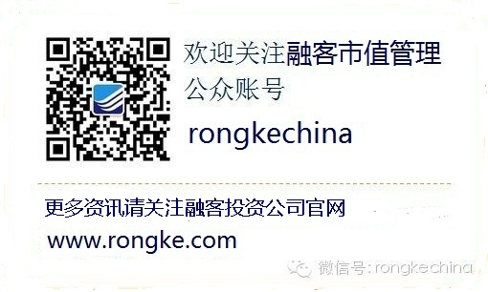
联系我们
编制人：陆韩骏
联系人：陆韩骏
职务：项目经理
公司地址：上海市东湖路70号东湖宾馆3号楼3楼
公司电话：8621—54668032—605
公司传真：8621—54669508
网址：http://www.rongke.com
声明：
本PPT内所有数据均来源于万得wind金融数据客户端。

